Slide 1
Balkánské války
Připravil doc. PhDr. Václav Štěpánek, Ph.D.

Slide 2
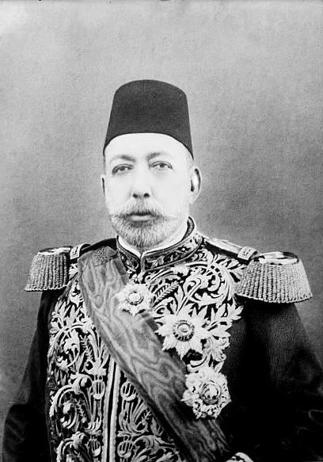
Básník na sultánském trůně, Mehmed V. Za jeho vlády (27. dubna 1909–3. července 1918) Turecko ztratilo většinu svého evropského území a Lybii

Slide 3
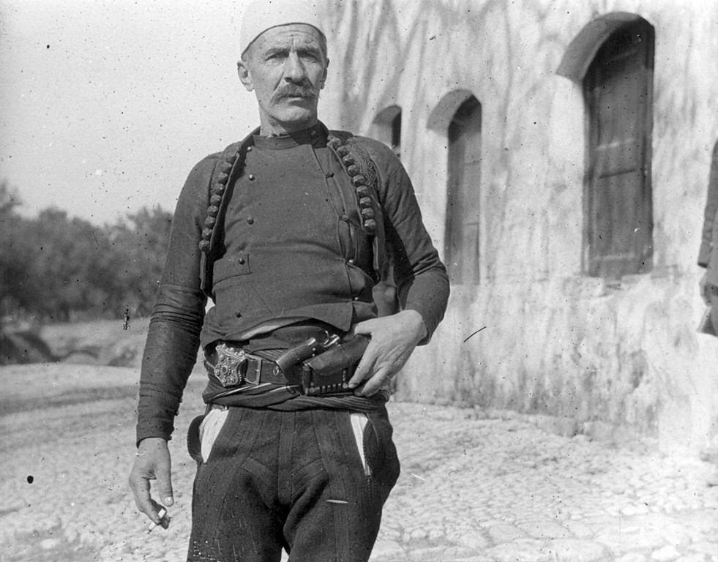
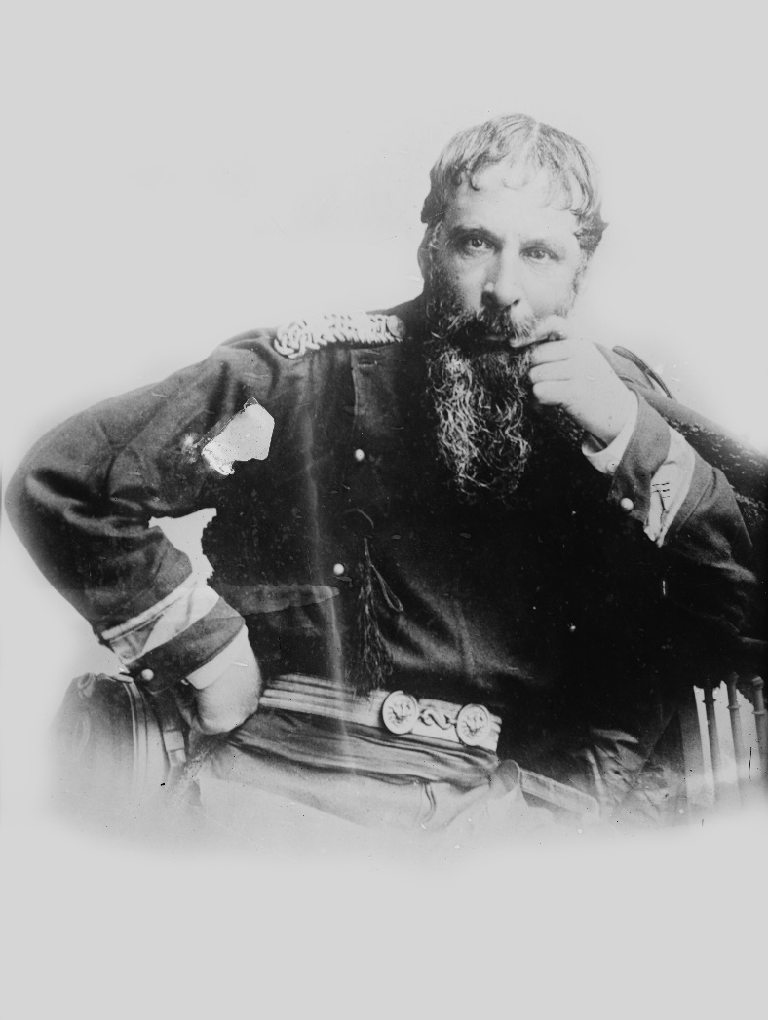
Jeden z vůdců albánské vzpoury proti mladoturkům, Isa Boljetini. Riccioti Garibaldi, syn slavného Giuseppa. Se svými dobrovolníky pomáhal v řecko-turecké válce, hodlal vyslat dobrovolníky na pomoc albánskému povstání, angažoval se také během první balkánské války

Slide 4
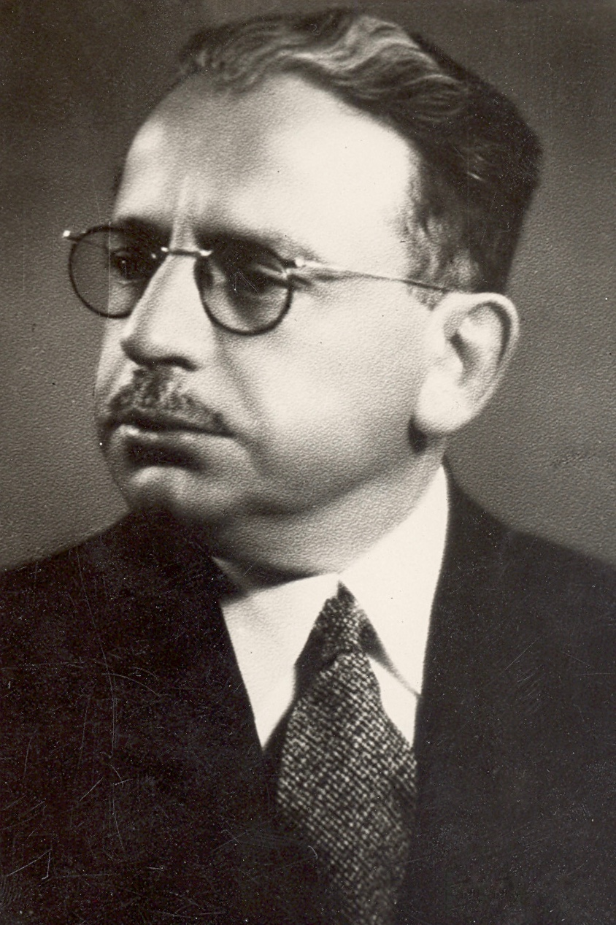
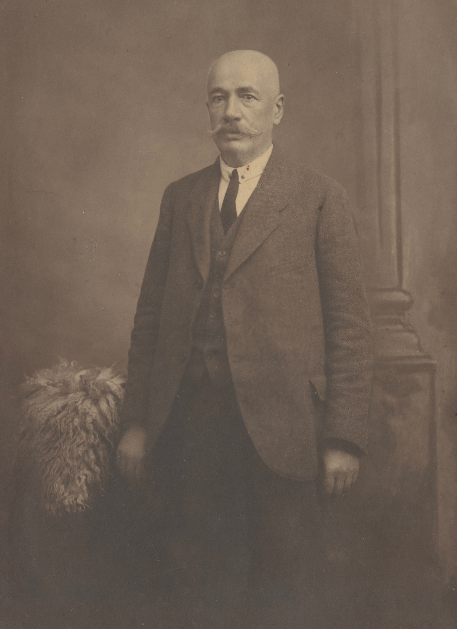
Terenzio Tocci a Bajram Curri

Slide 5
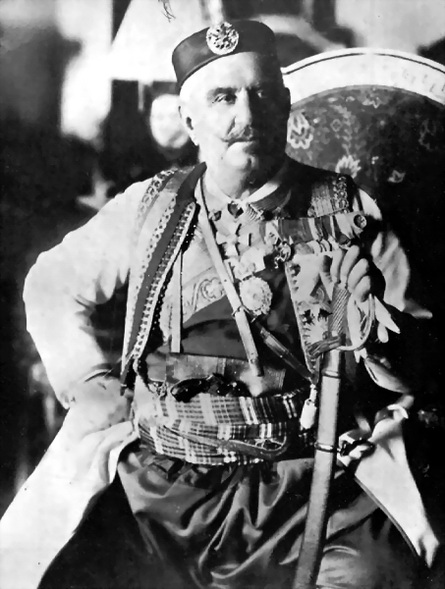
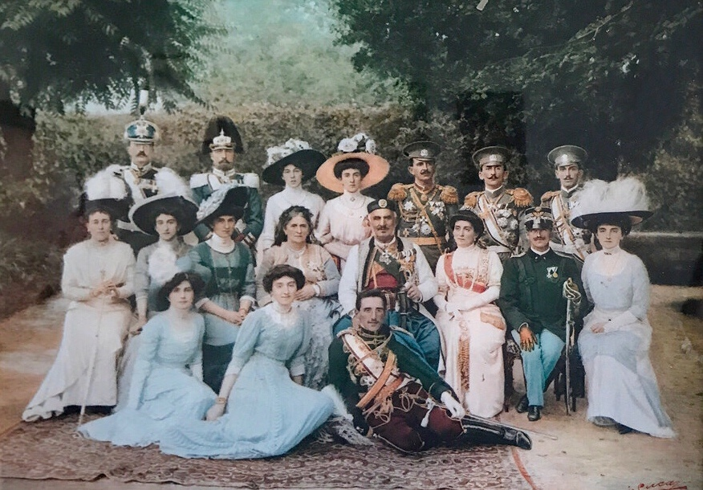
Korunovace Nikoly Petroviće Njegoše v roce 1910 při příležitosti 50 let jeho vlády. Korunovaci byli přítomni mj. princ Aleksandar Karadjordjević (vnuk), italský král Viktor Emanuel III. (zeť, vpravo). Stojící zleva velkokníže Nikolaj Nikolajević Romanov (zeť, bratranec cara Mikuláše) a František Battembergský (zeť, bratr prvního bulharského knížete Alexandra Battemberského).

Slide 6
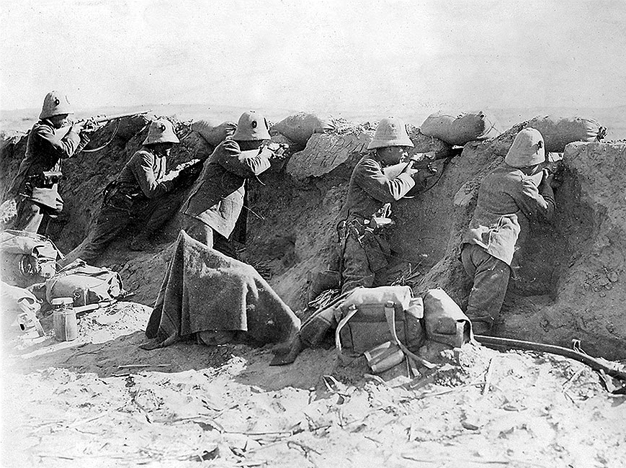
Italští vojáci v bitvě o Tripolis

Slide 7
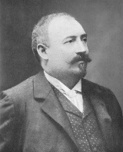
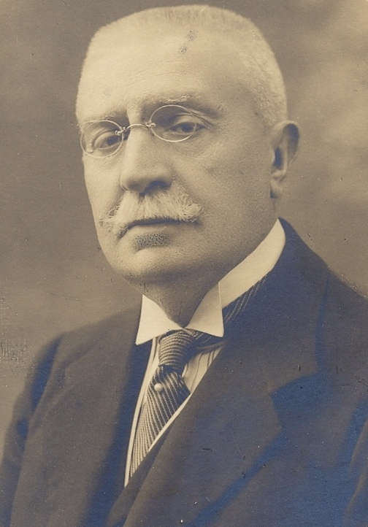
Premiéři Srbska a Bulharska, Milovan Milovanović a Ivan Gešov, kteří podepsali smlouvu o spolupráci ve skutečnosti však pakt proti Turecku

Slide 8
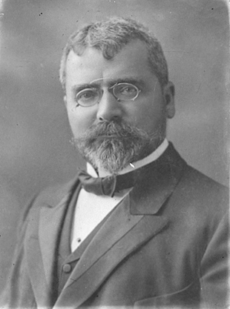
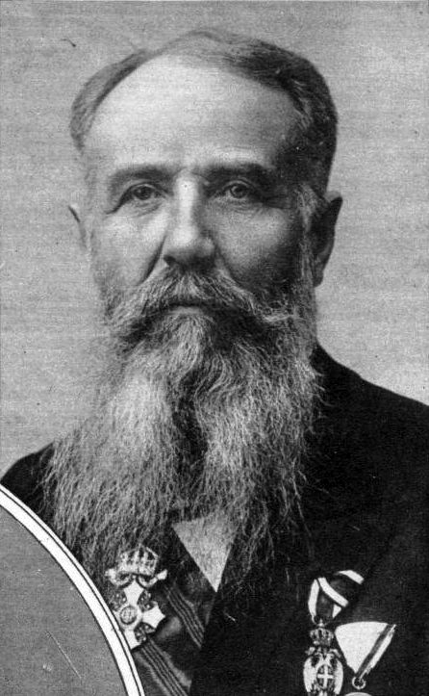
Hybatelé bulharské a srbské politiky, Stojan Danev a Nikola Pašić

Slide 9
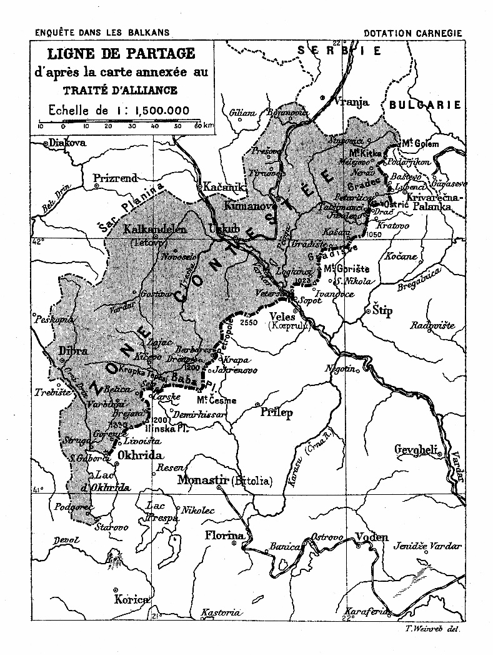
Sporná (šedá) a nesporná zóna. Kontroverzní výsledek srbsko-bulharských jednání o rozdělení Makedonie v případě úspěšné války

Slide 10
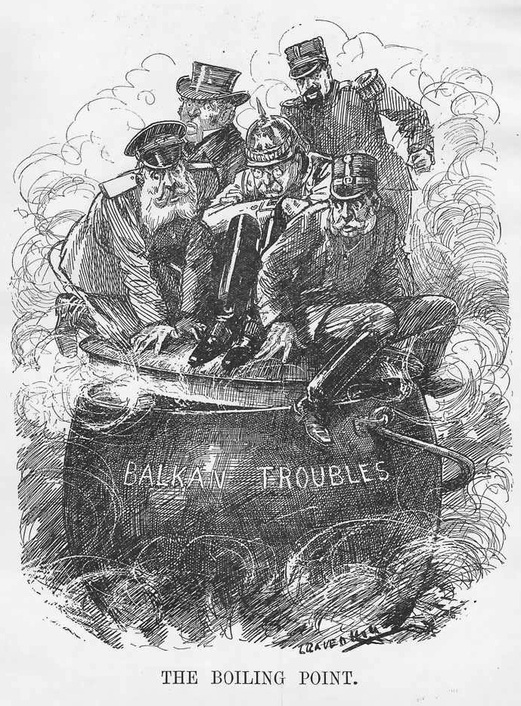
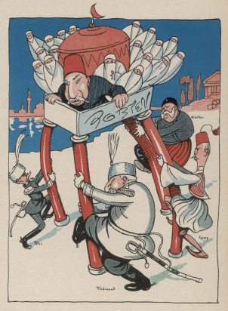
Karikatury dobového tisku. Představitelé velmocí se snaží přiklopit vroucí balkánský kotel: František Josef I., Vilém II., Mikuláš II, Viktor Emanuel III. a Herbert Asquit (britský premiér). Spojenečtí králové otřásají trůnem sultána Mehmeda V. (Zprava: Ferdinand Koburský, Petar Karadjordjević, Nikola Petrović Njegoš, Jiří I. Řecký

Slide 11
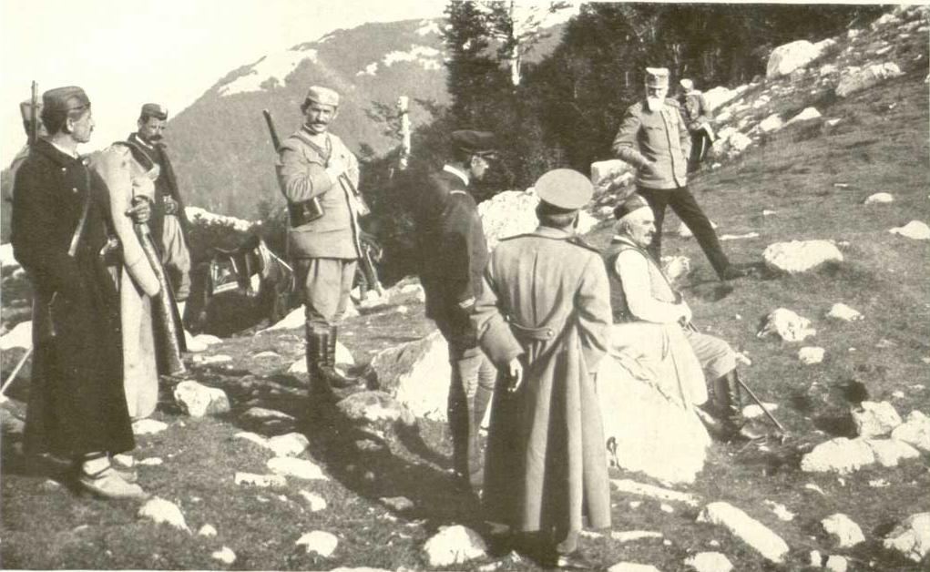
Král Nikola na pozici při začátku války. Černá Hora zahájila válku již 8. října 1912

Slide 12
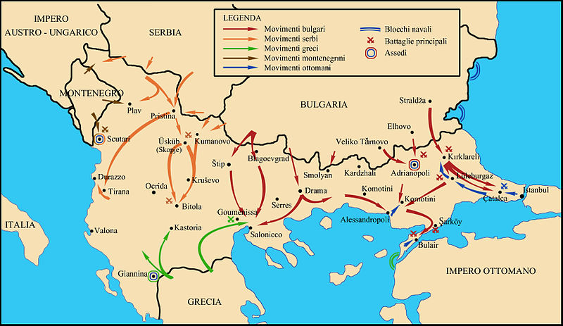
Mapka směru útoků spojeneckých vojsk v první balkánské válce

Slide 13
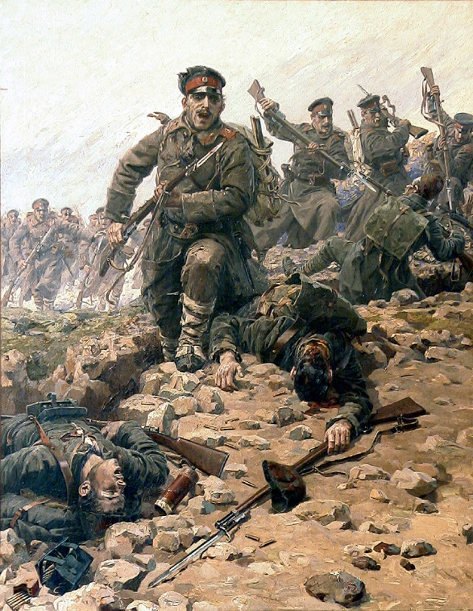
„Na bodák.“ Obraz českého v Bulharsku působícího malíře Jaroslava Věšína znázorňující bulharský útok na turecké pozice

Slide 14
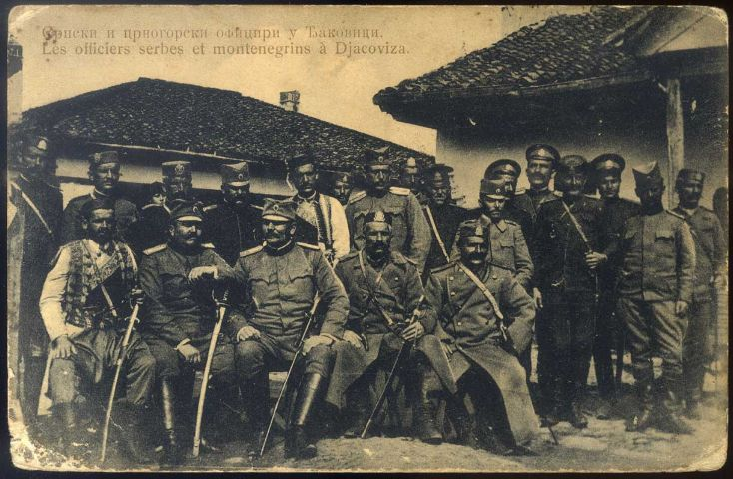
Srbští (na hlavách lodičky se štítkem) a černohorští (v brigadýrkách nebo tradičních okrouhlých „černohorkách“ (které daly základ i sokolské pokrývce hlavy) důstojníci v dobyté Djakovici (alb. Djakovë) v Metochii

Slide 15
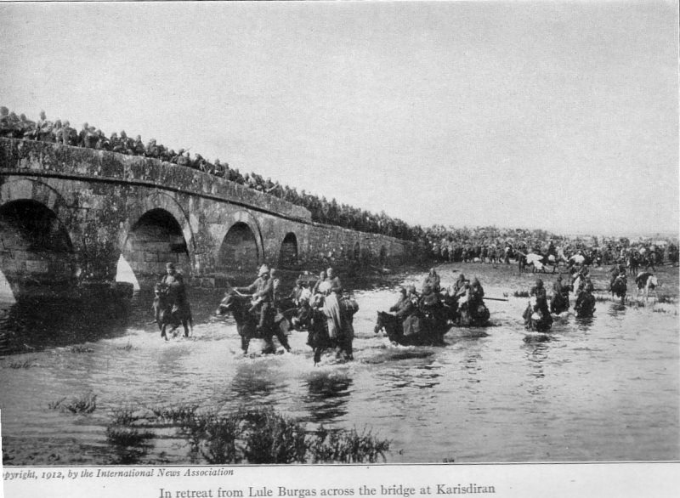
Ústup osmanských vojsk po prohrané bitvě u Lüle Burgasu.

Slide 16
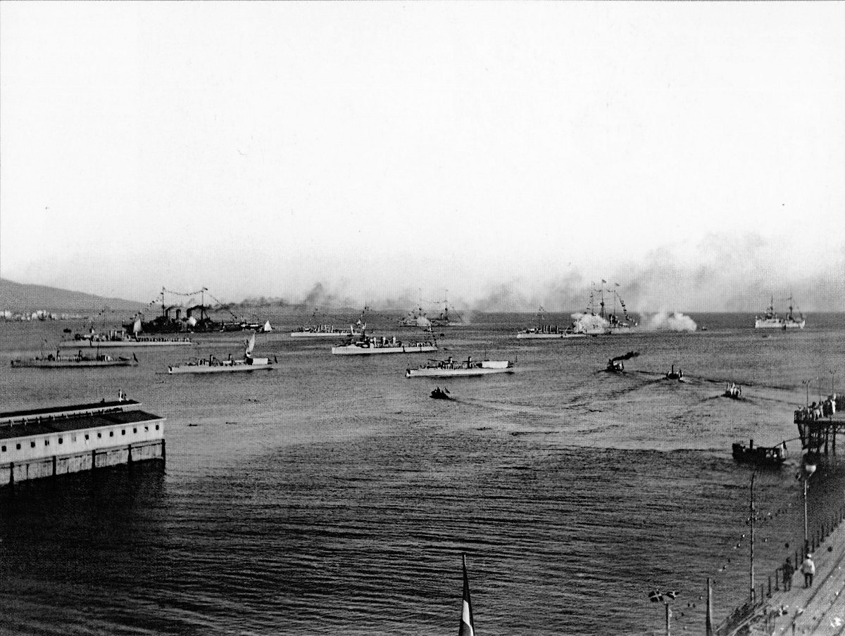
Řecká flotila před ostrovem Lemnos 18. října 1912

Slide 17
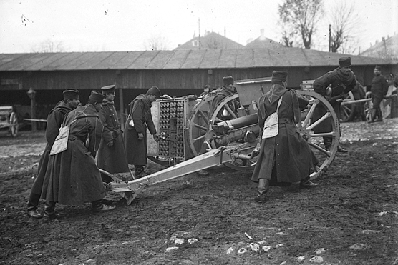
Srbské dělostřelectvo za první balkánské války

Slide 18
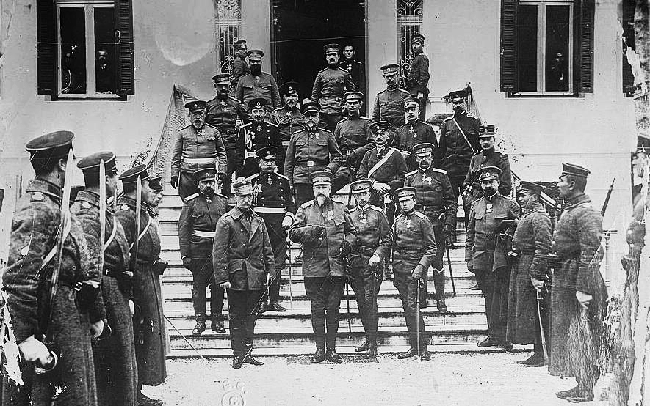
Car Ferdinand (uprostřed) a řecký král Jiří I. (vlevo), při setkání v Soluňi 12. prosince 1912

Slide 19
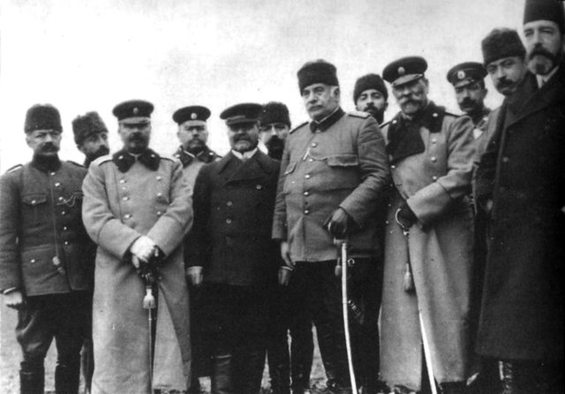
Vyjednávání příměří u Čataldži. Uprostřed Nazim paša, vedle něho zleva Stojan Danev a generál Ivan Fičev, zprava generál Michail Savov

Slide 20
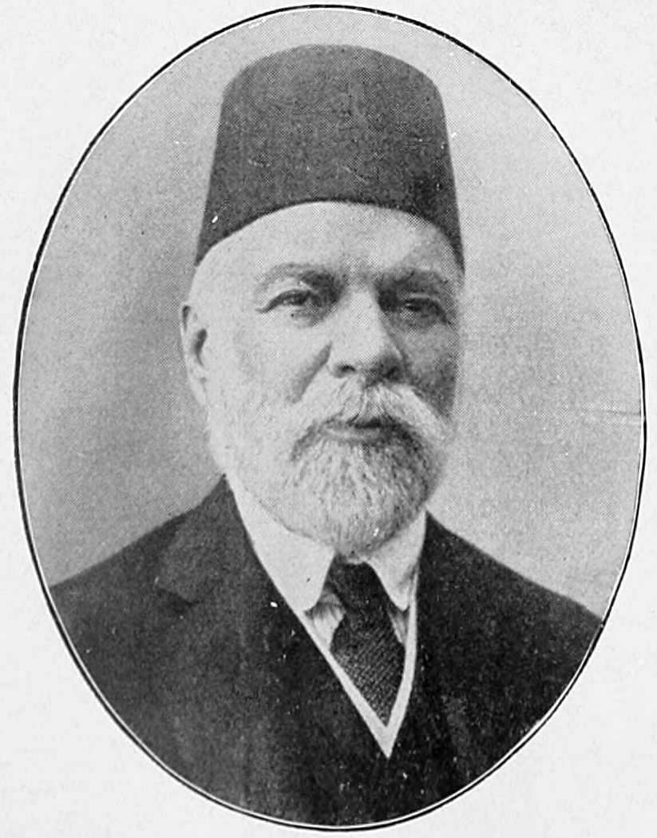
Dne 28. listopadu vyhlásil ve Vloře Ismail Qemali (s podporou Rakouska-Uherska) samostatný albánský stát

Slide 21
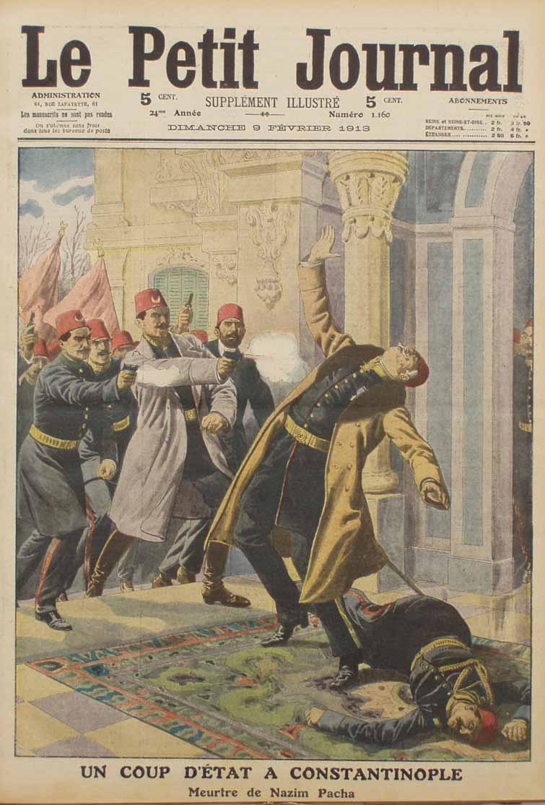
Mladoturecký převrat v Turecku byl zahájen vraždou ministra války Nazima paši, za níž stál Enver bej (později paša), vzápětí jmenovaný na místo zavražděného. Enver paša byl během Velké války hlavním strůjcem arménské genocidy

Slide 22
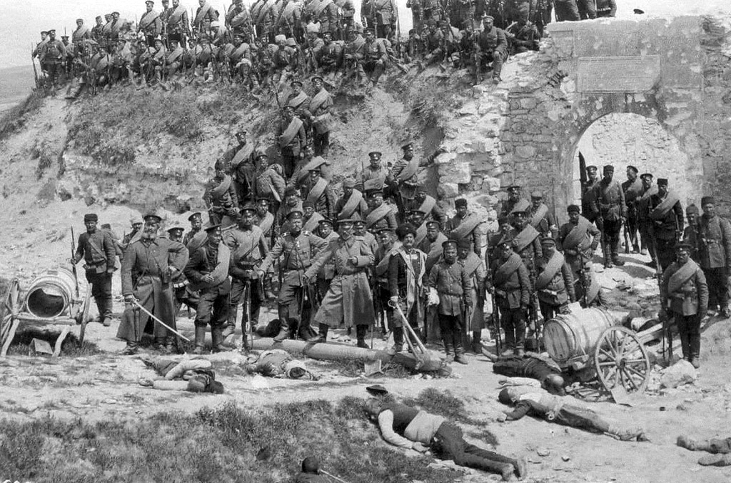
Během druhé fáze války dobyla bulharská armáda, podporována srbským dělostřelectvem, Edirne, údajně nedobytnou tureckou pevnost

Slide 23
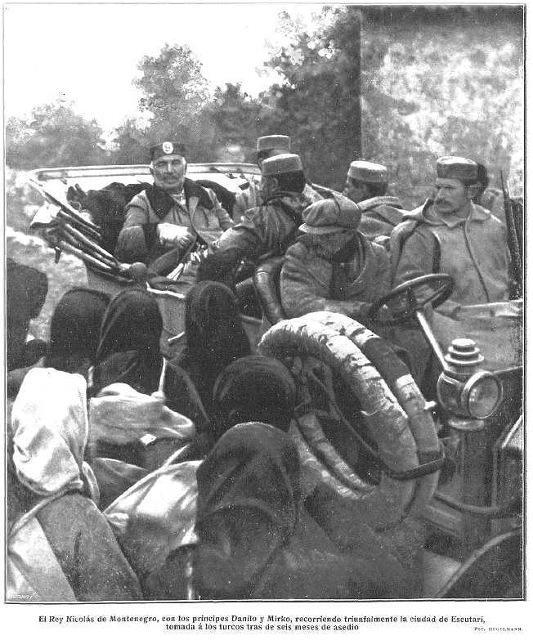
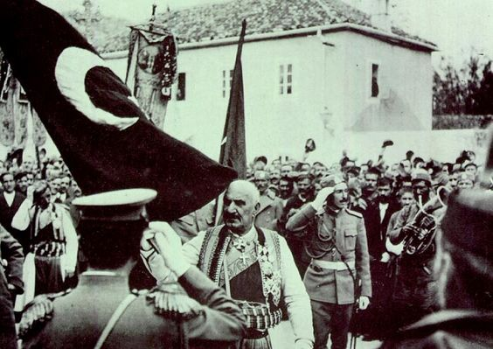
Král Nikola vjíždí triumfálně do dobytého Skadaru a přijímá kapitulaci města. Z dobytí Skadaru se ovšem dlouho neradoval. Na nátlak Rakouska-Uherska jej musela černohorská armáda vzápětí vyklidit

Slide 24
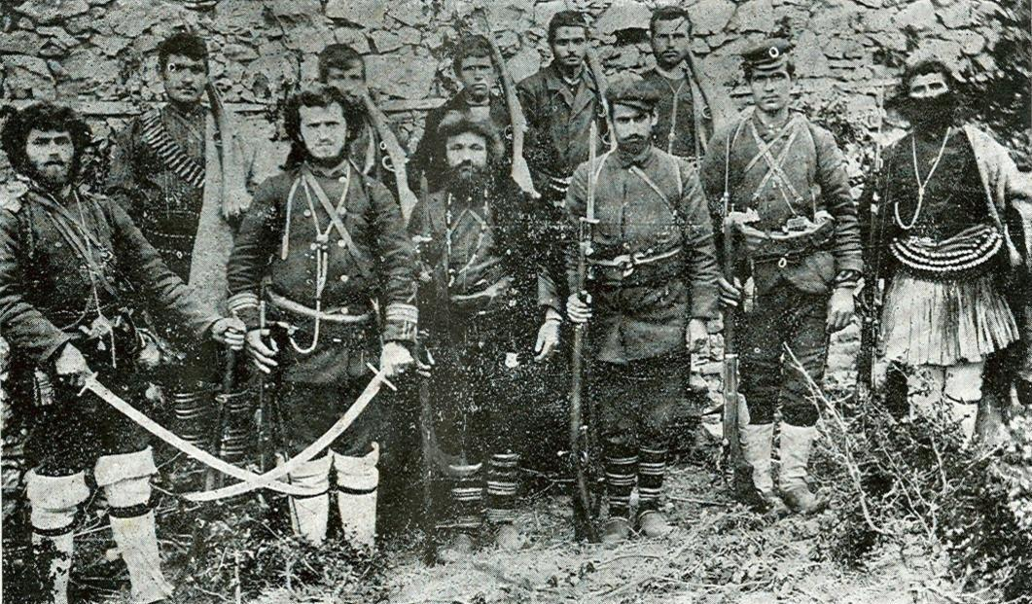
Regulérním armádám pomáhaly v osmanském týle komitské čety. Na obrázku komité z Lerinu

Slide 25
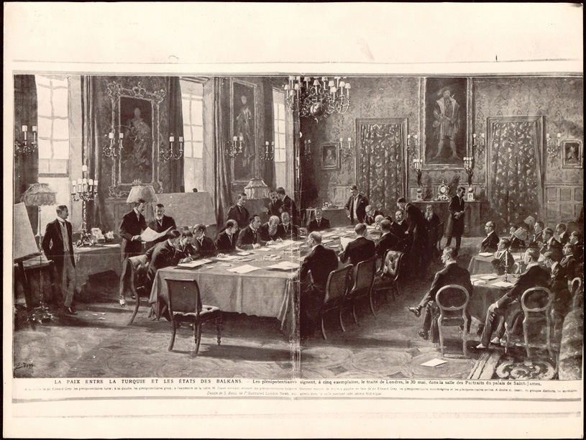
Podpis londýnské mírové smlouvy 30. května 1913

Slide 26
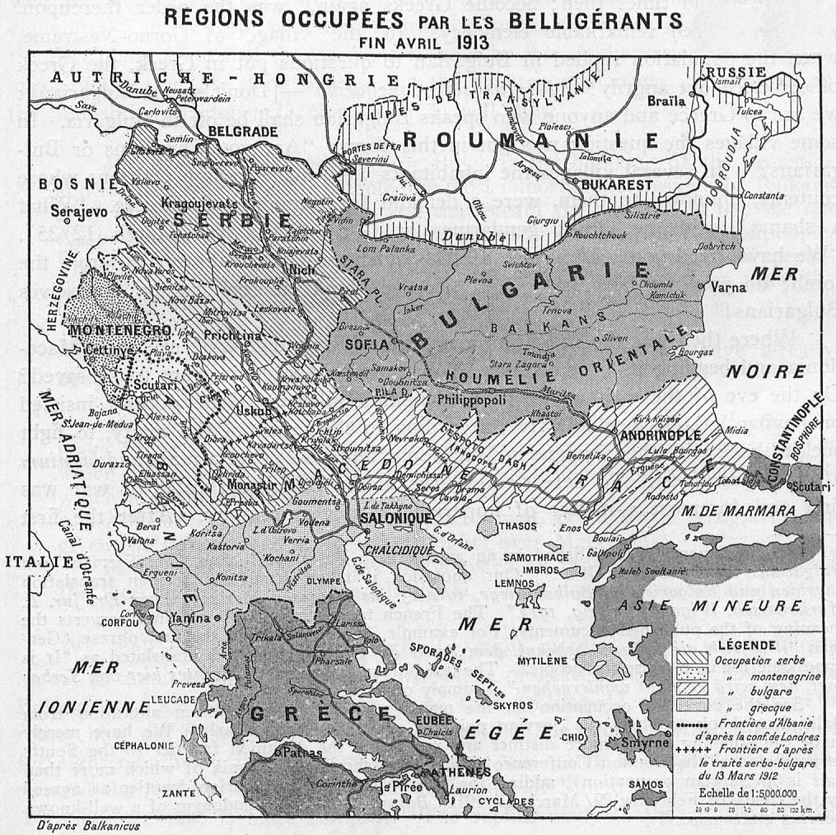
Dobová mapka situace po skončení bojů na konci dubna 1913 znázorňuje, která osmanská území měl k té době ten který člen balkánského čtyřspolku okupována

Slide 27
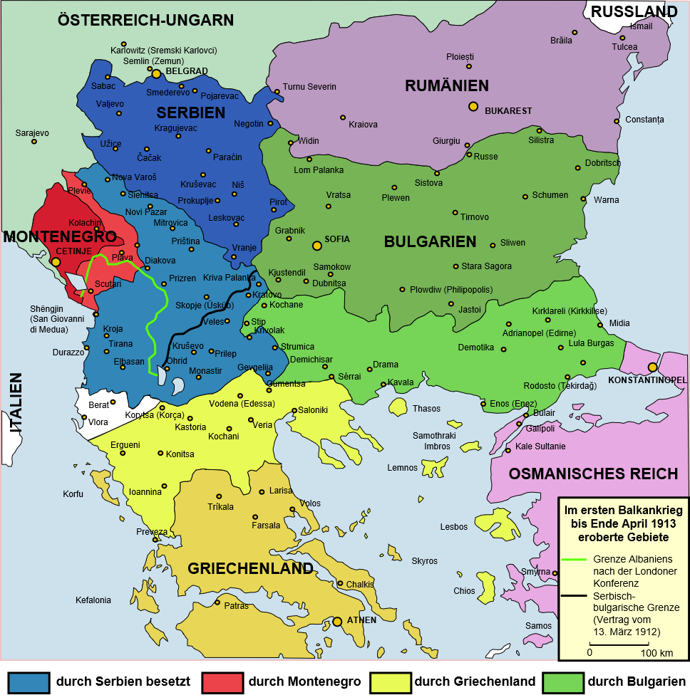
Tatáž mapka v moderní grafice. Zelená čára znázorňuje hranice budoucí Albánie, bílé místo kolem Vlory ukazuje, jaké území v té době vlastně ovládala albánská národní rada v čele s Ismailem Qemalim, modrá čára znázorňuje původně dohodnuté rozdělení Makedonie na spornou a nespornou (pro Bulharsko) část

Slide 28
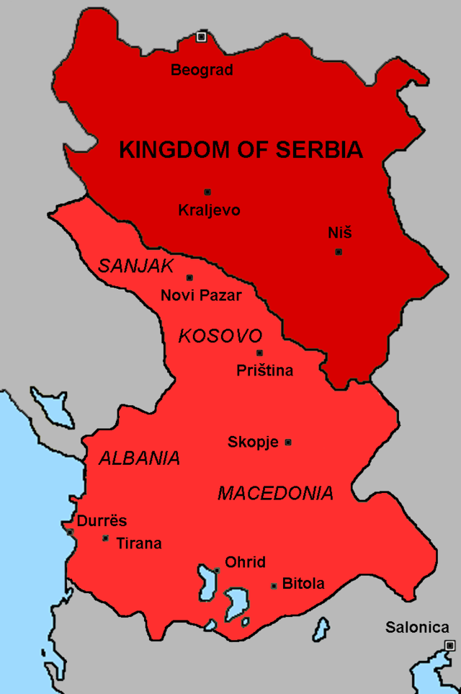
Srbské územní zisky před jejich omezením londýnskou mírovou konferencí

Slide 29
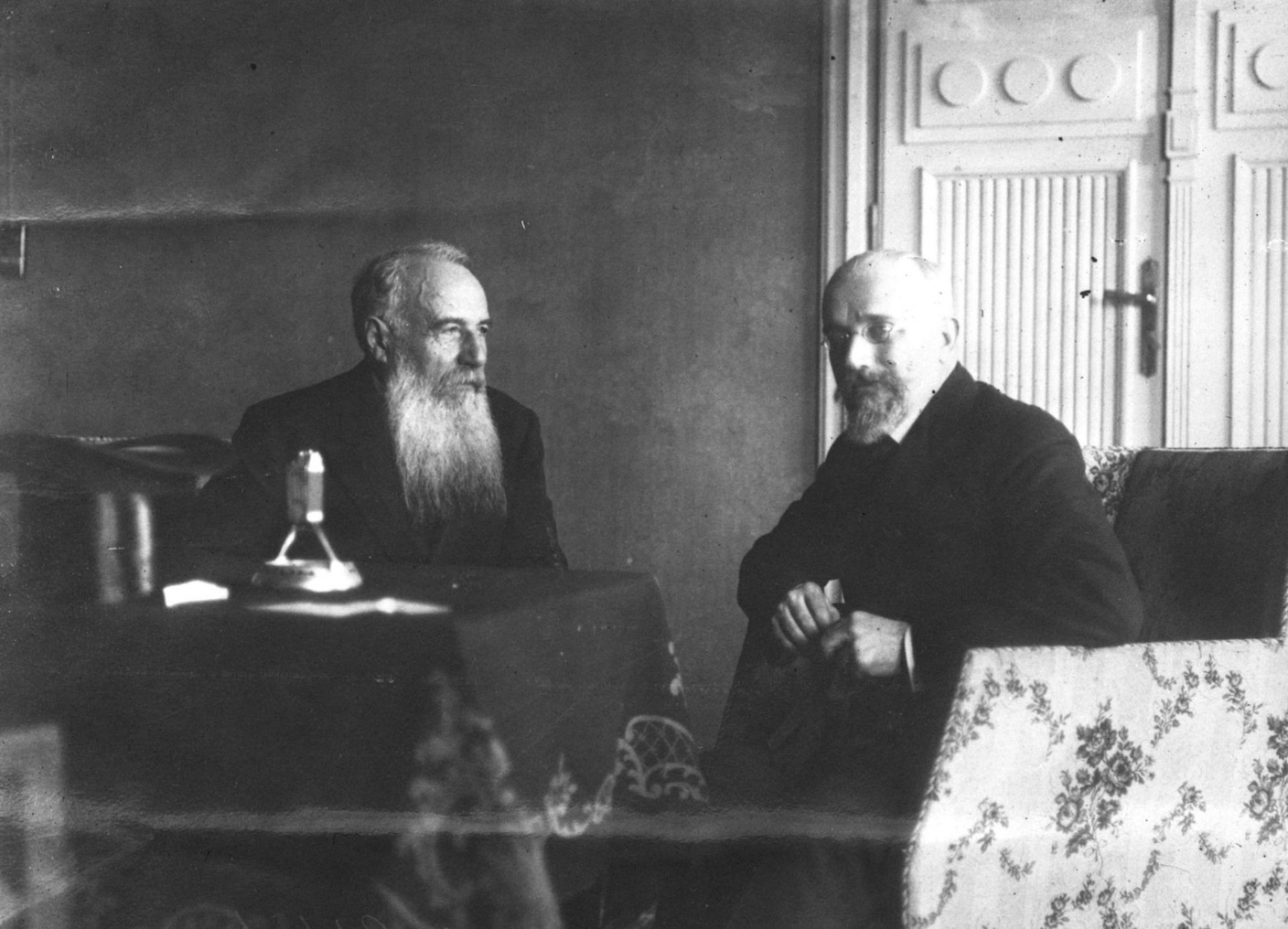
Nikola Pašič a Elefterios Venizelos při jednání o smlouvě o přátelství a vzájemné pomoci, namířené proti Bulharsku. Smlouva byla podepsána 1. června 1913

Slide 30
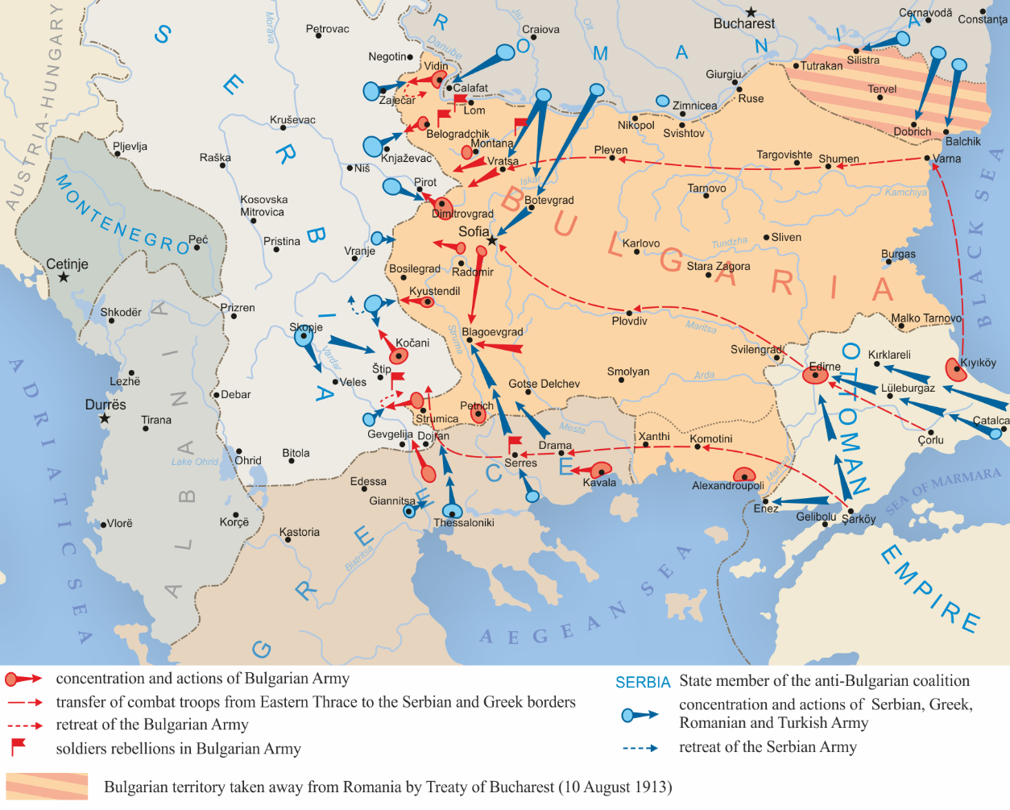
Mapka směrů pohybu vojsk během druhé balkánské války

Slide 31
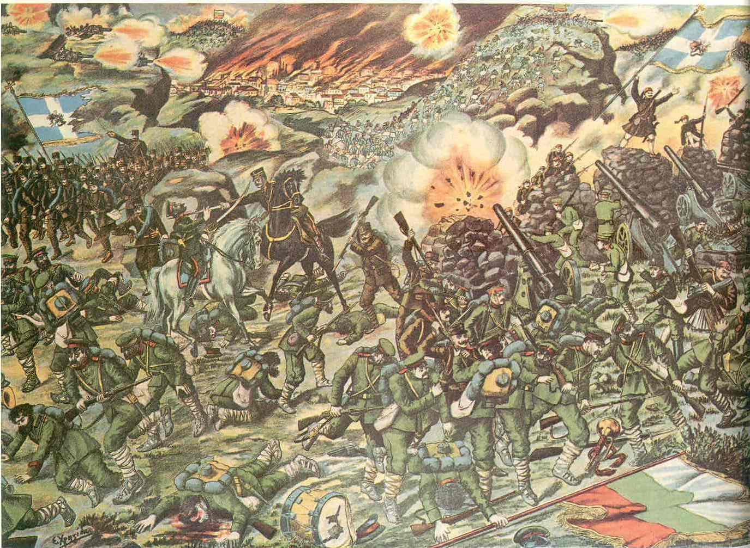
Řecko-bulharská bitva u Kukuše (řec. Kilkis) 21. června 1913. Město Kukuš, které na počátku první balkánské války obsadily komitské čety VMORO, bylo následně řeckou armádou do základu vypáleno

Slide 32
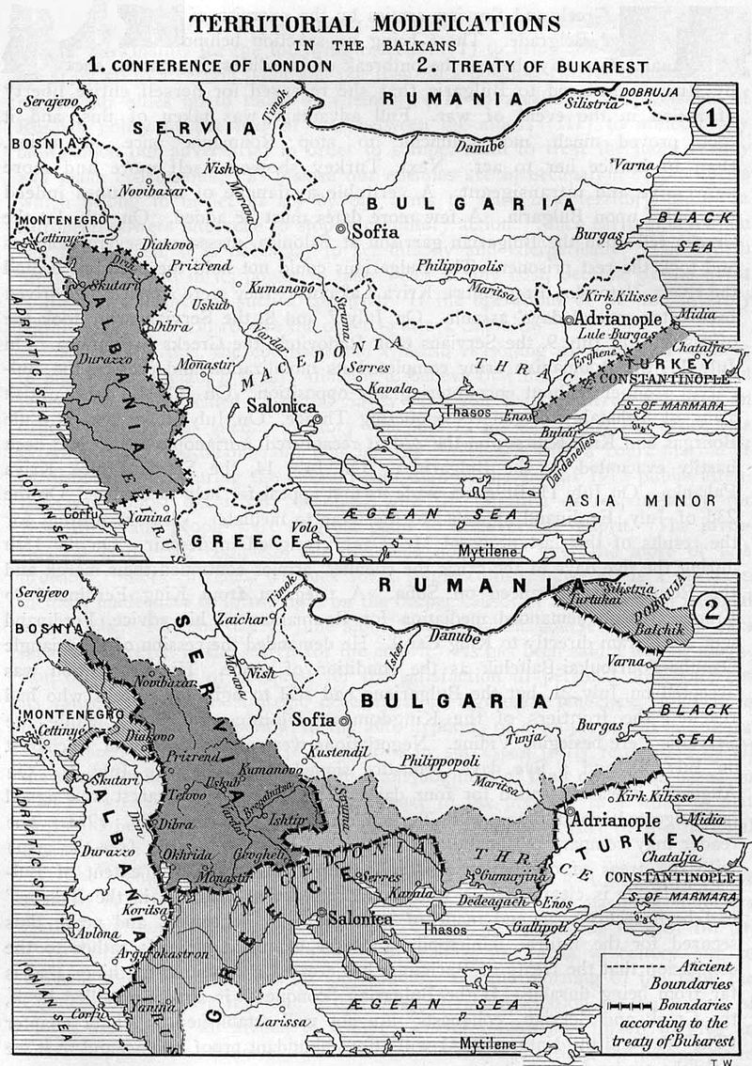
Dobová mapka znázorňuje dobyté, ale ještě nerozdělené území, o němž se jednalo na Londýnské konferenci, a výsledek druhé balkánské války, dojednaný na mírové konferenci v Bukurešti

Slide 33
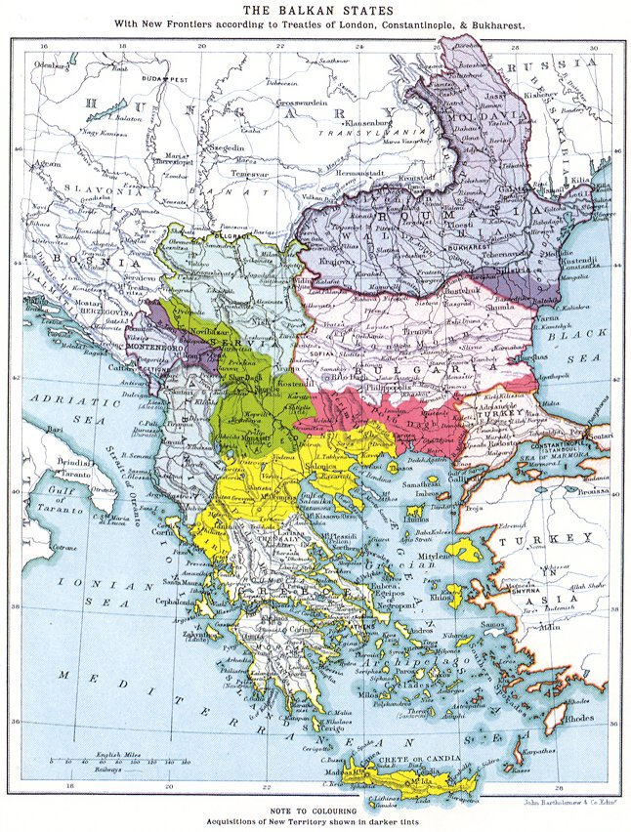
Dobová mapka nových hranic balkánských států. Barevně jsou znázorněny územní zisky jednotlivých států

